Slide 1
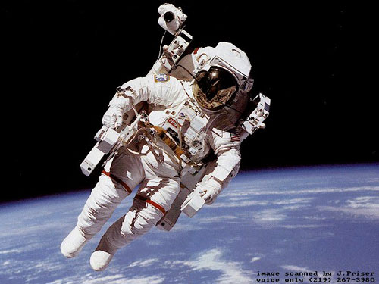
Efectos de la gravedad Y respuesta a la gravedad cero
SEMINARIO II
AARÓN ROMÁN
J. CARLOS DE LA ROSA
JAVIER MOHIJEFER
JESÚS ORTEGA

Slide 2
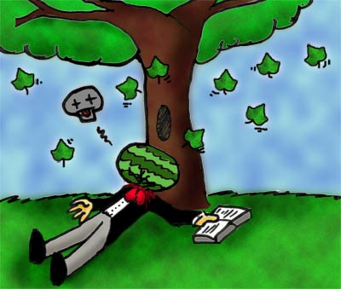
¿Qué es la fuerza de la gravedad? INTRODUCCIÓN

Slide 3
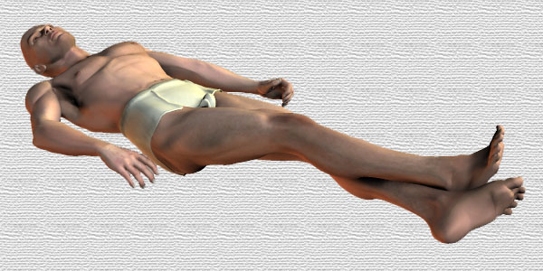
LA GRAVEDAD SOBRE EL SISTEMA CARDIOVASCULAR
Presión acostado ≠ Presión de pie.
Presión acostado → depende del vaso.
Presión de pie = presión acostado + gravedad
Estasis venosa
Reflejo barorreceptor

Slide 4
MECANISMOS ANTIGRAVEDAD DEL SISTEMA CARDIOVASCULAR
Fuerza propulsora del corazón.
Expansión sistólica arterial.
Succión cardiaca intrínseca.
Aspiración extrínseca del corazón.

Slide 5
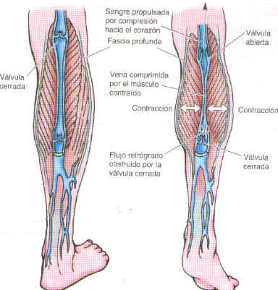
MECANISMOS ANTIGRAVEDAD DEL SISTEMA CARDIOVASCULAR
Acciones del Sistema Nervioso:
Vasoconstricción por debajo del corazón.
Vasodilatación por encima del corazón
Tono venomotor.
Bomba músculo esquelética.
Válvulas venosas.
Edad

Slide 6
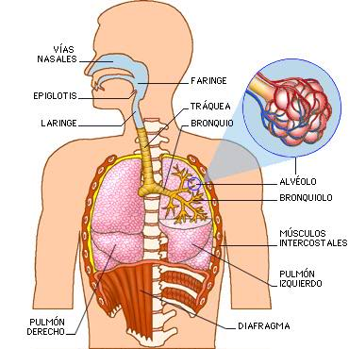
MECANISMOS ANTIGRAVEDAD DEL SISTEMA CARDIOVASCULAR
Efectos de la respiración (Bomba tóraco – abdominal)
Efectos de la Temperatura

Slide 7
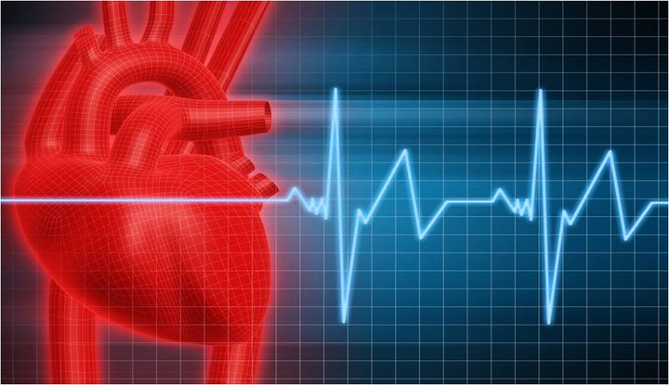
HIPOTENSIÓN ORTOSTÁTICA

Slide 8
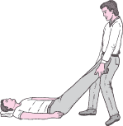
DEFINICIÓN:
Influencia de la posición de pie sobre la función de los órganos, en particular sobre la presión arterial. Postura erecta del cuerpo.
Se puede definir la HO como la caída de la presión arterial sistólica de al menos 20 mm Hg o la disminución en la presión diastólica de al menos 10 mm Hg dentro de los 3 minutos de haber adoptado la posición de pie.
Hipotensión: cómo ayudar al paciente El hecho de levantar las piernas puede ayudar a la recuperación de los episodios de hipotensión, al aumentar el flujo al corazón y al cerebro.

Slide 9
HIPOTENSIÓN ORTOSTÁTICA
Entre 500 y 1000 ml ocupan las piernas y una cantidad menor a los brazos, y las cuatro extremidades se congestionan → ACTICVACIÓN SISTEMA COMPENSATORIO SIMPÁTICO
El estrés gravitacional de la incorporación súbita provoca normalmente una acumulación de la sangre en los vasos venosos de capacitancia de las piernas y el tronco. La disminución transitoria subsiguiente del retorno venoso y del gasto cardíaco produce una disminución de la PA.
Una cantidad sustancial del volumen plasmático (aproximadamente 14%) se extravasa a los tejidos, lo que exige aún más al sistema cardiovascular.

Slide 10
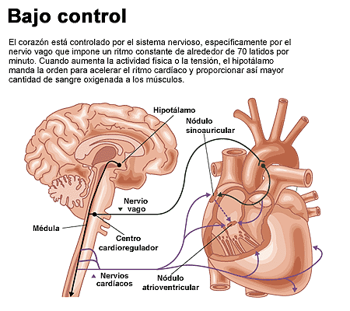
MECANISMOS DE COMPENSACIÓN:
Ante la bajada de PA reflejos barorrecptores (carótida y aorta) y volorreceptores (aurícula derecha e izquierda) se activan rápidamente para restaurarla.
MECANISMOS:
1. Aumento de la resistencia vascular sistémica (simpática mediada),
2. Disminución del cumplimiento venoso (debido a la activación simpática de las venas),
3. Disminución del volumen sistólico (debido a la disminución de la precarga),
4. Aumento de la vasoconstricción periférica (disminución de la distensibilidad de los vasos)
5. Aumento del ritmo cardíaco (taquicardia mediada por los barorreceptores).

Slide 11
MECANISMOS DE COMPENSACIÓN:
Sin la operación de importantes mecanismos de compensación, estar de pie llevaría al paciente a sufrir edemas en los pies y las piernas.
Cuando estos mecanismos están funcionando, la presión capilar y venosa en los pies será elevada en un 10-20 mmHg, la presión media de la aorta se mantendrá, y la presión venosa central se reducirá ligeramente.

Slide 12
ESQUEMA GENERAL:

Slide 13
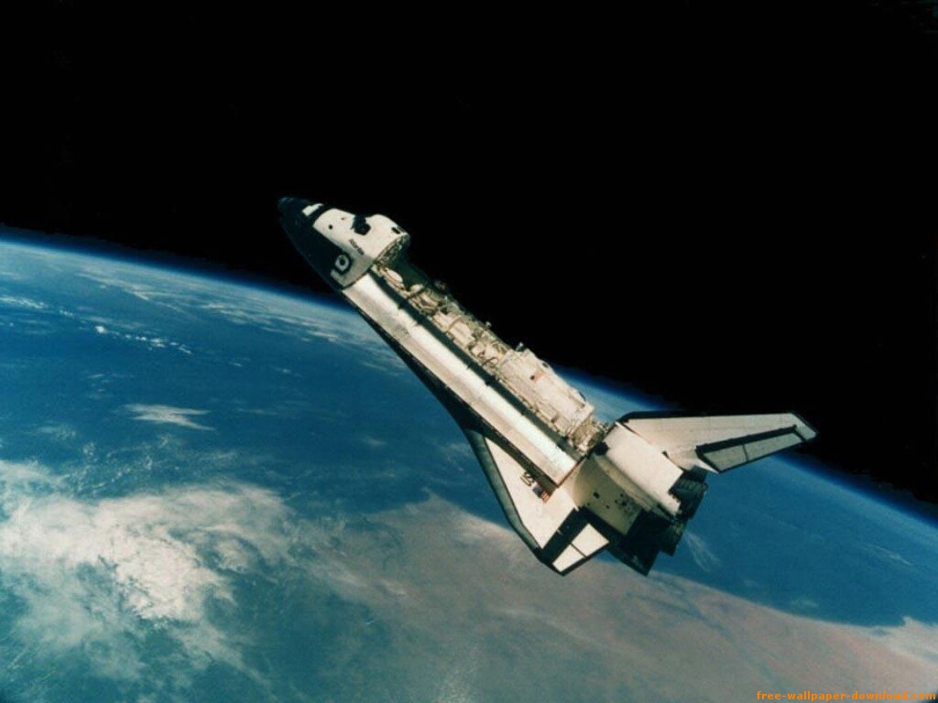
Efectos de la Gravedad 0

Slide 14
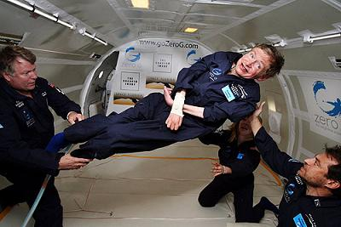
Sistema cardiovascular y microgravedad

Slide 15
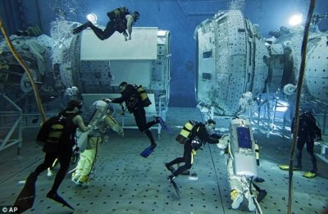
Entrenamientos bajo el agua

Slide 16
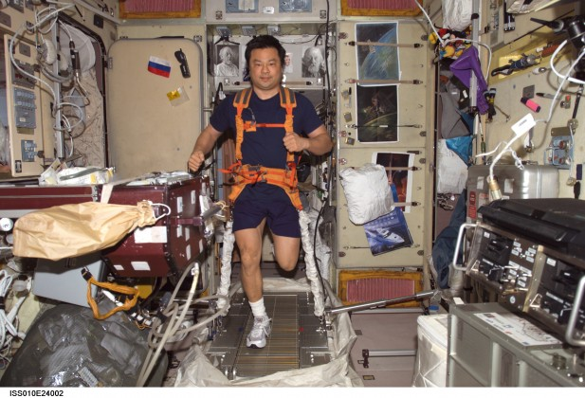
Experimento ruso que provee resistencia amarrando a los cosmonautas a una andadera por medio de cintas elásticas

Slide 17
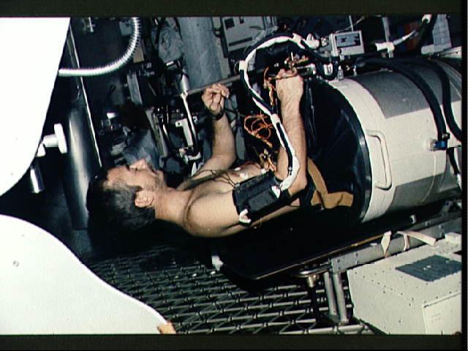
Lower Body Negative Pressure device (LBNP device)

Slide 18
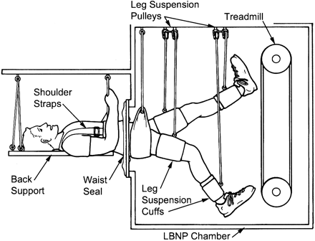
Lower Body Negative Pressure device (LBNP device)

Slide 19
Efectos en el organismo de la gravedad cero
Enfermedad del espacio
Desplazamiento de líquidos
Descondicionamiento cardiovascular y pérdida de glóbulos rojos
Descondicionamiento muscular
Deterioro óseo
Ciclo circadiano
Capacitancia de los vasos de las extremidades inferiores
microARN
Estrés psicológico

Slide 20
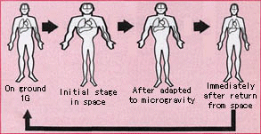
Desplazamiento de líquidos

Slide 21
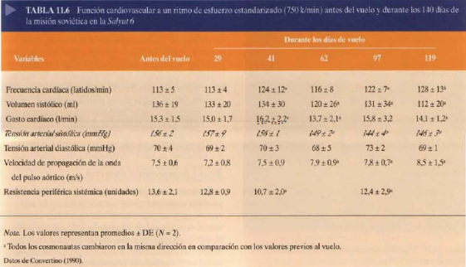
Cambios cardiovasculares

Slide 22
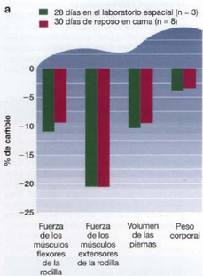
Descondicionamiento muscular

Slide 23
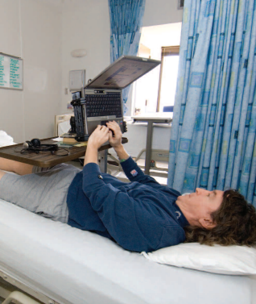
Reposo prolongado en cama
Movilización de líquido a las regiones superiores
Disminución del flujo venoso
Disminución de la tolerancia ortostática
Disminución de la capacidad de trabajo del corazón
Estrés

Slide 24
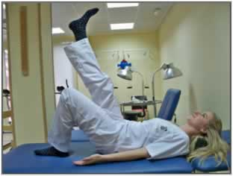
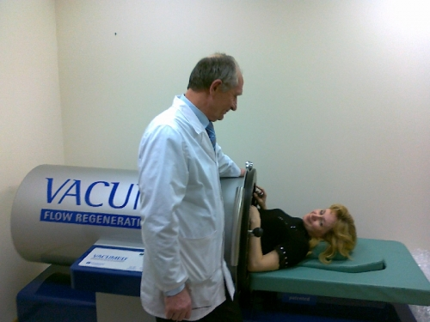
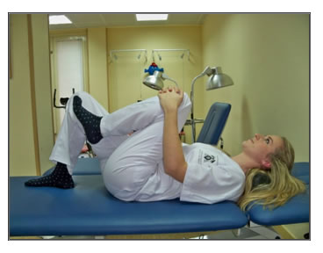
Métodos para evitar los problemas del reposo prolongado

Slide 25
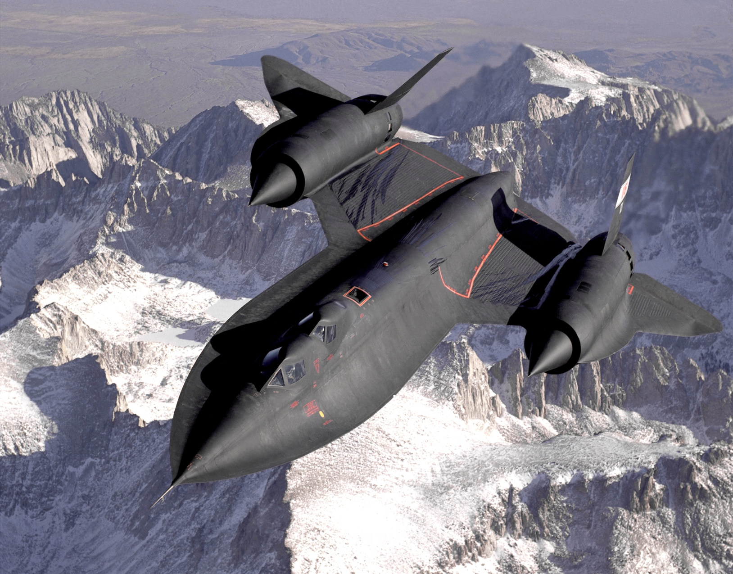
Gravedad y Aceleración

Slide 26
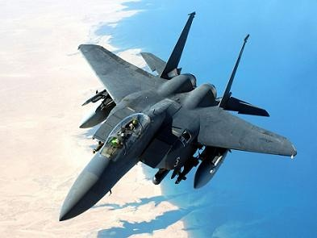
Gravedad- Aceleración, influencia sobre la circulación
Los efecto de la gravedad se multiplican durante la aceleración o desaceleración.
Fuerza que actúa en el cuerpo como resultado de la aceleración se expresa en unidades g. 1g es la fuerza de la gravedad en la superficie terrestre. (Límite corporal es 5g)
Distinguimos dos tipos de g.
G positiva o Gz (+) que indica aceleración longitudinal en dirección cabeza - pies.
Desciende el gasto cardiaco, baja la presión arterial cerebral y termina por provocar desvanecimiento.
G negativa o Gz (-) que indica aceleración longitudinal en dirección pies - cabeza.
Aumenta el gasto cardiaco, sube la presión arterial cerebral y termina por provocar desvanecimiento.

Slide 27
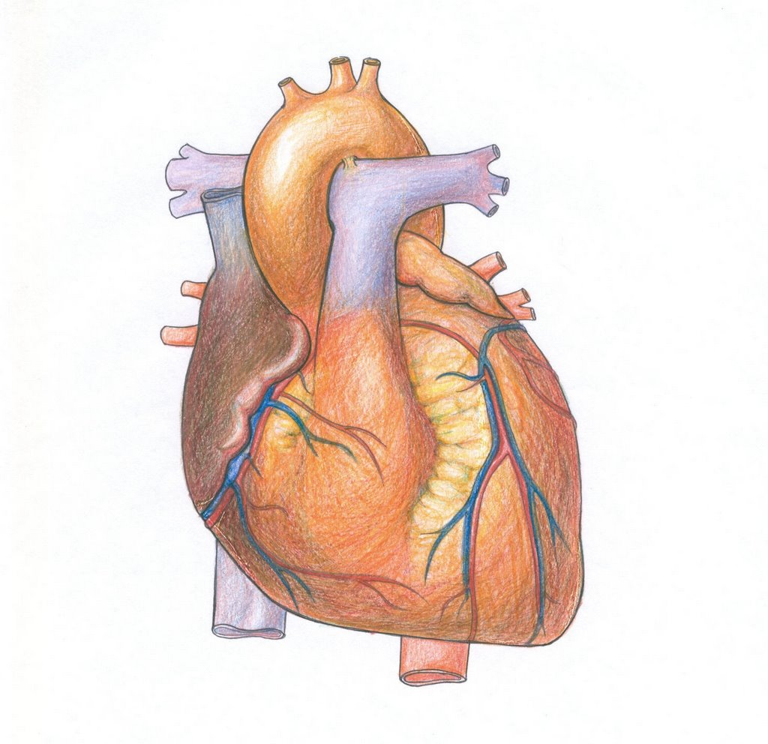
Efectos Fisiológicos y Fisiopatológicos de las aceleraciones.
Los efectos de ambas dependen de la intensidad de la g, la duración del fenómeno, la dirección del mismo, etc..; y van desde simples molestias a lesiones irreversibles o incluso la muerte.
La sangre en circulación sufre los cambios de aceleración desplazándola en el sistema, dejando repentinamente zonas desprovistas de aporte vascular. Lo cual se traduce en TRASTORNOS VASCULARES, tales como:
Hemorragias cardiacas subendocárdicas.
Congestión y microhemorragias localizadas en cerebro, riñón,..
En respuesta a esta situación el corazón entra en estrés y aumenta el ritmo cardiaco rápidamente lo que provoca taquicardia sinusal y extrasístoles aisladas

Slide 28
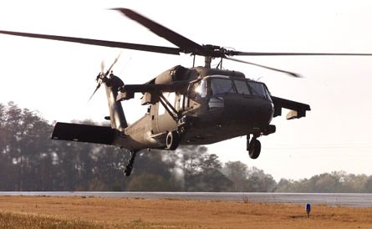
Secuencia de Desplome o Accidente
Durante el accidente aéreo, la supervivencia de los ocupantes del avión depende de dos criterios que son:
1- Fuerza de Desplome: es la intensidad de la fuerza a la que se somete el cuerpo como consecuencia de la aceleración, los efectos varían según la duración y dirección.
2- Espacio y diseño de la cabina del avión: Contenedor, utillaje, ambiente, absorción de la energía y protección.
El diseño del avión militar
UH-60 blackhawk es el mayor
exponente de seguridad del
Diseño.

Slide 29
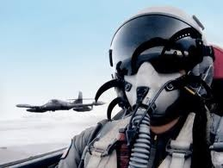
Tecnología y cómo vencer los efectos fisiológicos de la aceleración.
Nuevas Tecnologías
Avances en aviación
Mejora de la Maniobrabilidad, la Manejabilidad y Resistencia a la Gravedad.
Pilotos incapacitados para poder soportar las altas aceleraciones provocadas por el avión. Precisan protegerse para evitar trastornos vasculares.
TRAJES ANTI-G

Slide 30
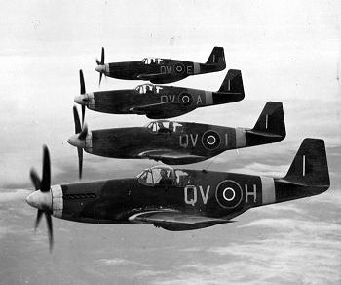
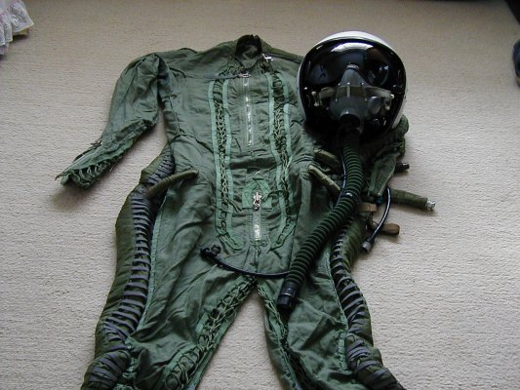
Trajes anti-g
Los desvanecimientos y otros síntomas son conocidos desde la 1º Guerra mundial, así que los médicos empezaron a estudiar los efectos de estas fuerzas. Estos estudios dieron lugar a la invención de vestimentas protectoras que derivaron en lo que hoy conocemos como trajes anti-g.
Estos trajes consistían en 5 cámaras de aire separados entre las piernas y el abdomen, conectados al sistema de presión del avión. Cuando el avión acelera, el traje se hincha proporcionalmente a la presión y de esta forma impide el movimiento del flujo sanguíneo hacia abajo.
Este traje aumentaba notablemente la resistencia del ser humano hasta 2 g mas de la media.
La desventaja era la desprotección de pecho, brazos y tobillos.

Slide 31
NUEVOS Trajes Anti-G
Recientes estudios han descubierto la existencia de una bolsa de liquido interno que protege el corazón de las libélulas y las capacita para poder llegar a soportar grandes aceleraciones.
Inspirados en las libélulas. Los actuales trajes anti-g se tratan de una malla pegada al cuerpo por las cuales circulan tubos flexibles rellenos de liquido que recorren todo el cuerpo. Es independiente de ningún fuselaje del avión y ante las fuerzas el liquido se desplaza y aprieta el tronco y los miembros del piloto.
La protección de la cabeza está garantizada por nuevos cascos aislantes.

Slide 32
¡GRACIAS!

